Slide 1



第六章 模拟集成电路
6.1 差分放大电路 （书中6.1&6.2）
1 概念的引入 (6.2.1)
2 长尾式差放
3 带电流源的差动放大器 (6.2.2)
4 电流源(6.1.1)
5 电流源负载的双入单出差放 (P271)
6 FET差放(6.2.3)
6.2 集成运算放大器（书中6.4）

Slide 2
6.1 差分(差动)放大器 Differential Amplifier
1. 概念的引入 多级高增益的直接耦合放大器存在零漂问题、噪声问题。 假设每级电路自身会产生10mV零漂（或噪声幅度），
v_{i}=0
A_{v1}=20
v_{o1}=10mV
A_{v2}=20
v_{o2}=210mV
A_{v3}=20
v_{o}=4.21V
目标：只放大有用信号，抑制零漂和环境噪声干扰。 总是第一级的影响最大! ➔ 输入级有优异的抗干扰性能。 实用的通用放大电路基本结构：
v_{i}
差分 输入级
v_{o}
增益级 输出级

Slide 3

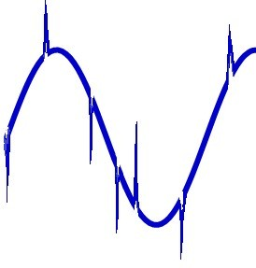
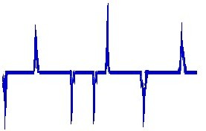
6.1 差分(差动)放大器
1. 概念的引入
目标：只放大有用信号，抑制零漂和环境噪声干扰。
v
信号线1
通常，处于相同 环境和电路中的
信号收到的干扰 非常相似。
1
信号线2
v₂
两个信号之差可以抵消干扰，保留有用信号。
（1）差分放大的概念：
• 放大信号之差（差模放大）；
• 削减信号之和（削弱干扰，共模抑制）。

Slide 4
1. 概念的引入
（2）差模、共模
Differential-mode Common-mode
信号v₁、v₂分别接入差分放大器的两个输入端.
v  v
 1 2
差模信号：v_{ID}
 v₁  v₂
v
共模信号： IC
2
v
ID
v
ID
 1
v  v
v  v
IC
2
2
IC
2
v₁  v₂
输出信号： v
A v  A v  A
(v  v₂ )  A
O VD ID VC IC VD 1
VC
2
其中，A_{VD}为差模电压增益；A_{VC}为共模电压增益。
v
v₁= v_{IC} + 0.5v_{ID}
v
理想输出：v_{O}= A_{VD} v_{ID}
^{v}ID
理想： 差模增益大， 共模增益为0。
t
^{v}IC
v₂= v_{IC} - 0.5v_{ID} t

Slide 5
（1）结构分析
2. 长尾式差放
考虑简单的对称共射放大电路（左右完美对称）：
^{V}CC ^{V}CC
^{R}c1 ^{R}c1
^{R}c2 ^{R}c2
^{v}O1 ^{v}O2
^{v}O1 ^{v}O2
T1 T1
v₁
T2
v₂
v
T2
v₂
1
^{R}e1
^{R}e2
_{A } vo1
  ₁ (R_{C1} //R_{L} )
vo1
₁ ( R_{C1} //R_{L} )
v1
Av1
  
v₁
rbe1
v₁ r_{be1}  (1  ₁ )R_{e1}
大，用于差模信号
大R_{e1}则增益小，用于共模信号
差模和共模无差别放大，不能解决共模抑制问题！ 如何同时获得大的差模信号增益和小的共模信号增益？

Slide 6
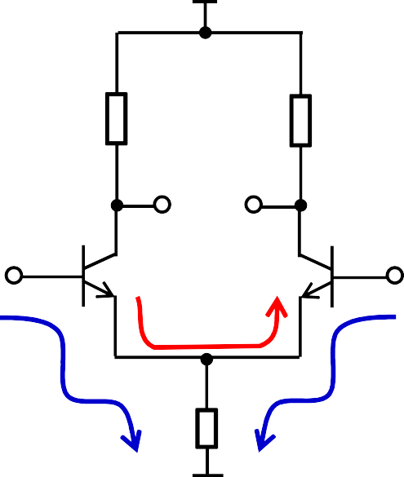
（1）结构分析
2. 长尾式差放
长尾式差放的结构：（左右完美对称，合并射极电阻）
^{V}CC
直观分析差模信号、共模信号分别 作用时的区别：
①只考虑共模信号
差模 v_{ID}=0，则 v₁= v₂= v_{IC}
此时，左右对称，R_{e}起作用。
②只考虑差模信号
共模 v_{IC}=0，则 v₁= 0.5v_{id}= -v₂
此时，左路增量等于右路减量，
R_{e}不起作用。
^{R}c1
^{R}c2
^{v}O1
^{v}O2
v₁
T1
T2
v₂
R_{e}
抑制共模
(零漂、干扰)

Slide 7


2. 长尾式差放
（2）基本工作原理（小信号分析）
共模增益分析：
① 只考虑共模信号
^{V}CC
^{V}CC
v_{1c} = v_{2c} = v_{ic}
② 完全对称：可单边分析
③ 选择阻值大的 R_{e}
获得极小的共模增益。
^{R}c1
^{R}c2
^{R}c1
^{v}O1
^{v}O2
v
T1
T2
T1
^{v}O1
1
v₂
v₁
₁ ( R_{C1} //R_{L} )
R_{e}
共模 单边
A_{vc1}  
2R_{e}
r_{be1}  (1  ₁ )  2R_{e}
完美对称时，A_{vc2} = A_{vc1}

Slide 8
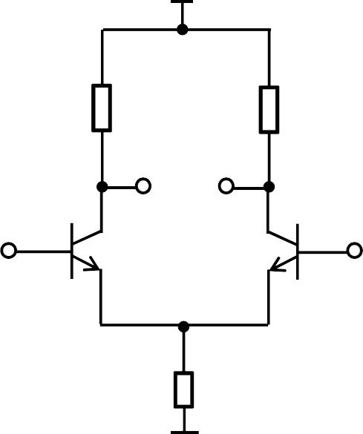
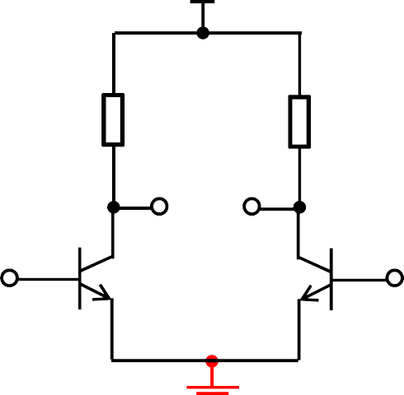


2. 长尾式差放
（2）基本工作原理（小信号分析）
差模增益分析：
^{V}CC
^{V}CC
^{R}c1
^{R}c2
^{R}c1
R
c2
^{v}O1
^{v}O2
^{v}O1
^{v}O2
T1
T2
v
T1
T2
v₁
v₂
1
v₂
v_{e} R_{e}
差模
连体处为差模地！
① 只考虑差模信号时：
v₁ = - v₂ = v_{id} / 2
i_{e1}= - i_{e2}
② 完全对称
i_{b1}= - i_{b2}
i_{Re}=0
v_{e}=0
₁ ( R_{C1} //R_{L} )
③ 差模增益
Avd1
 
完美对称时，A_{vd2} = A_{vd1}
r
be1

Slide 9

（3）两个结构要点
2. 长尾式差放
① 对称性十分重要！
^{V}CC
₁=₂=
^{V}BE1^{=V}BE2^{= V}BE
^{r}be1^{= r}be2^{= r}be
^{I}CBO1^{=I}CBO2^{= I}CBO R_{C1}=R_{C2}= R_{C}
R
c1
^{R}c2
^{v}O1
^{v}O2
v₁
T1
T2
v₂
v_{e} R_{e}
也可以双电源
-V_{EE}
高度匹配！集成电路技术能满足此要求。
② 大的尾电阻
R_{e}(阻值大，故称长尾)，抑制共模增益

Slide 10
（4）静态工作点分析
2. 长尾式差放
静态平衡条件：左右支路完全对称； 若已知信号源直流分量为V_{S}
^{V}CC
(+6V)
^{R}c1
^{R}c2
忽略R_{b}上的压降 (i_{b}和R_{b}都很小)：
+ v_{O} -
V =V ≈ V
T1
+ +
^{v}O1 ^{v}O2
- -
R_{e}
T2
B1 B2 S
V
V
− (V )
^{R}b1
+
^{v}S1
-
^{R}b2
+
^{v}S2
-
I =
B1
BE
EE
Re
R_{e}
IRe
-V_{EE} (-6V)
IC1 =IC2

2
IC1
IB1 =IB2


注：有负载时，R_{c1} 应以R_{c1} //R_{L1}代替。
V_{CE1} =V_{CC}  V_{EE}  I_{C1} ( R_{c1}  2 R_{e} )

Slide 11
（5）动态小信号分析
2. 长尾式差放
差模和共模要分别分析。
v_{s1} = v_{sc}+ v_{sd} / 2 v_{s2} = v_{sc} - v_{sd} / 2
① 差模参数（A_{vd、}R_{id、}R_{o}）
只考虑差模信号，连接点等效接地
^{V}CC
(+6V)
^{R}c1
^{R}c2
+ v_{O} -
+ +
^{v}O1 ^{v}O2
T1
T2
v_{s1} = -v_{s2} = v_{sd}/2
② 共模参数（A_{vc、}R_{ic、}R_{o}）
只考虑共模信号
v_{s1} = v_{s2} = v_{sc}
^{R}b1
+
^{v}S1
-
-
-
^{R}b2
+
^{v}S2
-
R
e
-V
EE
(-6V)
注意：分析结果与负载连接方式有关，
分为 双端差动输出 单边输出。
此外，对于某一边输入接地的特例，也称为单端输入。

Slide 12
（5）动态小信号分析
2. 长尾式差放
① 差模参数（A_{vd、}R_{id、}R_{o}）
双端输出差模电压：v_{o}=v_{o1}-v_{o2} 差动输入电压： v_{sd}=v_{s1}-v_{s2}=2v_{s1}
双出差模电压增益：
v v  v
与单管
共射放 大增益 相同
^{R}c1 ^{v}o1
A 
o
=
o1 o2
^{R}c2
vd
vsd vs1  vs2
+ v_{o} -
v_{o2} = -v_{o1}
2v_{o1}

 R_{L}
R_{L}
 
T1
T2
2v
R  r
^{R}b1
+
0.5v_{sd} = v_{s1}
-
^{R}b2
+
v_{s2} = -0.5v_{sd}
-
s1
b
be
差模输入电阻
2  R_{b}  r_{be} 
差模交流通路
Rid
R_{L}
输出电阻
R_{o}  2R_{c}
R_{L}  R_{c} //
2

Slide 13
（5）动态小信号分析
2. 长尾式差放
① 差模参数（A_{vd、}R_{id、}R_{o}）
单端输出电压：v_{o}=v_{o1} 差动输入电压： v_{sd}=v_{s1}-v_{s2}=2v_{s1}
单出差模电压增益：
是双出 差模输 出增益 的一半
vo1
vo1

^{R}c1
Avd1 
^{R}c2
vs1  vs2
2v_{s1}
 R_{L}
^{v}o1 ^{v}o2
T1
T2
Avd
  
R_{L}
2
2  R_{b}  r_{be} 
^{R}b1
+
0.5v_{sd} = v_{s1}
-
^{R}b2
+
v_{s2} = -0.5v_{sd}
-
差模输入电阻
2  R_{b}  r_{be} 
差模交流通路
Rid
输出电阻
R_{o}  R_{c}
R_{L}  R_{c} //R_{L}

Slide 14
（5）动态小信号分析
2. 长尾式差放
②共模参数（A_{vc、}R_{ic、}R_{o}）
双端输出共模电压
v_{o} = v_{o1} - v_{o2} = 0
^{R}c1 ^{v}o1
^{R}c2
A  ^{vo}  0
+ v_{o} -
vc
v
v_{o2} = v_{o1}
sc
R_{L}
T1
T2
共模输入电阻
^{R}b1
+
v_{sc} = v_{s1}
-
^{R}b2
+
^{v}s2 ^{= v}sc
-
 
R  ¹  R  r
 1+  2R 
R_{e}
id

b
be
e 
2
输出电阻（与差模相同）
R_{o}  2R_{c}
共模交流通路 两输入端实际是并联的对地电压

Slide 15
（5）动态小信号分析
2. 长尾式差放
②共模参数（A_{vc、}R_{ic、}R_{o}）
单端输出共模电压 v_{o} = v_{o1}
^{R}c1 ^{v}o1
v
^{R}c2
Avc1 
o1
只看T1支路
 R_{L}
vsc
^{v}o2
 
T1
^{RL} T2
R_{b}  r_{be}  (1   )2R_{e}
R_{L}
^{R}b1
+
^{v}sc
-
^{R}b2
+
^{v}sc
-
R_{e}
 
2R_{e}
共模交流通路 两输入端实际是并联的对地电压
共模输入电阻
1
  R_{b}  r_{be}  1+   2R_{e} 
Rid
2
输出电阻（与差模相同） Ro
R_{c}

Slide 16
2. 长尾式差放
（6）共模抑制比K_{CMR}
K 
Avd
A
dB
CMR
，或
K  20 lg
vd
Avc
Avc
CMR
双出：K_{CMR}  
 R_{L} 2( R_{b}  r_{be} )
 
 R_{e}
单出：K
R  2R 
CMR
R  r
L
e
b
be
差放的总输出：
v
Avcvsc
A v_{sd} (1 
)
o  Avdvsd  Avcvsc
vd
Avd vsd

vsc

A v
vd sd  1


KCMRvsd 
 Avd vsd 共模抑制比足够大时，共模输出可忽略不计

Slide 17
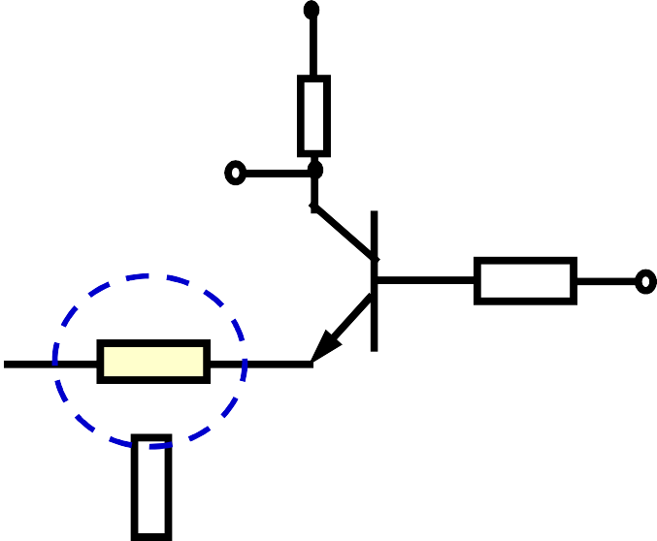
+V_{CC}
R_{C}
+ v_{o} -
R_{C}
R_{b}
R_{b}
^{v}i1
T
T
^{v}i2
1
2
R_{E}
–V_{EE}
调零电位器：调节左右平衡使静态差模输出为0

Slide 18

3. 带恒流源的差动放大器
R_{L}
R_{e} 电阻大存在的问题： A_{vc1}  
Same Q
^{A}vc1 R_{e}
2R_{e}
^{V}EE
V
(+6V)
CC
^{R}c1
^{R}c2
+ v_{O} -
+ +
^{v}O1 ^{v}O2
IC中大电阻占用面积大，且不精确。
T2
T1
电流源（恒流源）代替R_{e}：
动态电阻r_{o}大 直流电阻小（易于偏置）
^{R}b1
+
^{v}S1
-
-
-
^{R}b2
+
^{v}S2
-
R_{e}
I_{E}
-V
EE
I_{E}
(-6V)
静态工作点：
IC1 =IC2

2
电路分析：
差模、共模小信号分析： r_{o}代替R_{e}
Summary: P270 Table 6.2.1

Slide 19

6.1 差放-长尾差放
小结
掌握：长尾差放的电路结构 掌握：静态工作点分析、差模分析、共模分析 掌握：共模抑制比的概念
预习：电流源电路
作业
P316: 6.2.2； P317: 6.2.5；
19

